Slide 1


L’Agriculture Biologique à l’Observatoire du Développement Rural (ODR)
Données et travaux
Séminaire sur l’Agriculture Biologique
13 mai 2013 – INRA Toulouse
T Poméon – US ODR – INRA Toulouse

Slide 2
Plan de la présentation
Présentation générale de l’ODR
Les différentes données primaires mobilisables sur l’AB
Productions d’indicateurs et travaux réalisés sur l’AB

Slide 3
L’ODR, qu’es aquo?
Notes:
L’Observatoire du Développement Rural est une plateforme hébergée au sein de l’US ODR du département SAE2 (SHS). Elle regroupe des données et indicateurs concernant l'évolution de l'agriculture (emploi, structures, productions) et de l'économie des territoires ruraux, les politiques agricoles et rurales, l'agroenvironnement, et les signes de qualité (dont l’agriculture biologique). Ces données sont mobilisées par différents utilisateurs (chercheurs, bureaux d’étude, administration). A noter que ces données n’appartiennent pas à l’ODR mais aux différents fournisseurs, dans le cadre de conventions et d’accords.
Après une présentation globale de l’ODR et des différents réseaux qui la composent, nous présenterons les différentes données et travaux de l’ODR concernant l’agriculture biologique, travaux principalement centrés sur la question de la localisation de la production en AB

Slide 4
Historique
2005 : Démarrage du projet Assistance technique à l’évaluation du RDR
2006 : Convention ASP / MAAPRAT / INRA : création d’un Observatoire des programmes communautaires de Développement Rural
2009 : Partenariat MSA (convention INRA / MSA) : création d’un Observatoire de l’emploi agricole
2010 : Partenariat INAO : création d’un Observatoire territorial des signes de qualité
Notes:
Il n’y a pas à l'ODR de données individuelles du SSP. Seules les données publiques (agrégées) peuvent être utilisées dans certaines études, mais ce n'est pas notre vocation de stocker des données SSP. Pour cela il y a Agreste et des outils comme DISAR

Slide 5
  Ses missions
  Collecter, contrôler, apurer, référencer et assembler des données administratives
  - Les agréger et les combiner entre elles et avec des données d’enquête
  - Les valoriser avec, ou les mettre à disposition:
    - des équipes de recherche
    - des partenaires chargés de l’évaluation des programmes communautaires (RDR)
  Préparer des jeux de données dédiés à des projets de recherches ou d’étude
  - Réaliser des outils d’interrogation standard

Slide 6
  Les services proposés
    Serveur données
      - Mutualiser le coût d’organisation des données administratives
      - Mutualiser les données géographiques
      - Permettre une utilisation (calculs) sans dévoiler les données
    Hébergement de programmes de recherches (services génériques)
      - Échanges de données et documents liés à un programme
      - Partage d’outils génériques (logiciels)
    Assistance à la gestion de projets sur la plateforme
    Participation à des programmes de recherches (construction de projet(s), services spécifiques)
    Communication avec d’autres plateformes (en développement)

Slide 7
Les travaux autour des SIQO
Mise en place d’un observatoire des SIQO, en lien avec l’INAO
Référentiel Aires/Produits; base des Opérateurs Habilités;
Production de fiches et indicateurs sur les SIQO
Travail spécifique sur l’Agriculture Biologique

Slide 8
SOURCES DE DONNEES SUR L’AGRICULTURE BIOLOGIQUE

Slide 9
Les données disponibles
Base de données issues des statistiques de l’Agence Bio
Liste des opérateurs habilités des organismes certificateurs
Données sur les aides CAB issues de la PAC
Données sur les autres aides dans le cadre du PDRN-RDR1 et du PDRH – RDR2

Slide 10
1. Statistiques de l’Agence Bio
Intégration spatiale et temporelle des différentes données de l’Agence Bio dans des BDD directement et facilement mobilisable
Trois échelles géographiques: département, région, France
Nb d’exploitations et surfaces en AB et en cours de conversion; par type de production
Notes:
Des données publiques, accessibles via le site de l’Agence Bio; mais mieux intégré et plus directement utilisable (alors que les données sont souvent éclatées en fonction de l’année et du niveau géographique, et/ou sous forme de pdf).
Mais pas de données à des niveaux plus fins, ce qui rend difficile par exemple l’utilisation dans des modélisations économétriques.

Slide 11
2. Les opérateurs de l’AB
Source: Organismes Certificateurs
Propriétaires des données: INAO
Liste des opérateurs habilités des organismes certificateurs en AB au 3ème trimestre 2010:
  Agriculteurs et autres acteurs certifiés de l’AB; France (DOM compris)
Informations disponibles par opérateur
  Coordonnées et localisation (niveau communal)
  Numéro SIRET (en partie)
  Activités (plus ou moins précis)
  Etat d’habilitation
  Date 1ère habilitation
Notes:
Vérifié, homogénéisé et complété par l’ODR (code commune, homogénéisation et simplification de l’activité et de l’état d’habilitation, etc.). Il serait intéressant d’avoir ce fichier pour plusieurs années; et un fichier sur les sortants. Il faut solliciter l’Agence Bio, qui ne répond pas toujours favorablement à ce genre de demande, surtout pour des données communales et/ou non anonymisées (avec nom et/ou siret)

Slide 12
Nombre de producteurs agricoles en AB
Source: Agence BIO; et table des OC-INAO selon la 1ère année d'habilitation
Notes:
Plus on avance dans le temps, plus les données sont fiables (réduction du biais liée aux EA qui ont cessé l’activité avant 2009/2010 et ne sont donc plus dans les base de données des OC)

Slide 13
Evolution annuelle du nb de producteurs agricoles en AB
Source: Agence BIO; et table des OC-INAO selon la 1ère année d'habilitation

Slide 14
3. Données sur les aides CAB
Source: ASP - MAAF
Propriétaires des données: ASP - MAAF
Liste des bénéficiaires recevant une aide pour la Conversion à l’AB (CAB) de 1994 à 2010 en France (hors Corse et DOM pour le RDR2)
  MAE – règlement 2078
  CTE (2000-2003)
  CAD (2004-2006)
  RDR2 (2007-2010); en 2011 passage des CAB dans le 1er pilier (SAB-C)
Informations disponibles par bénéficiaire:
  Une ligne par dossier (parcelle aidée) et par an (durée 5 ans)
  Surfaces aidées et montants versés
  Identifiant: Pacage et ID_IND
  Type de CAB (à partir de 2000)
  Localisation (commune du dossier)
Notes:
*Travail d’homogénéisation et de nettoyage des tables, pour les rendre plus aisément utilisable. En particulier en regroupant les aides attribuées pour une même surface sur une ligne (avec date début et date fin), pour faire ressortir la date de premier engagement; puis regroupement par type de CAB par bénéficiaire; puis par bénéficiaire; puis par commune; et par période (en fonction des périodes définis par l’évolutions des dispositifs d’aides dans le cadre de l’évolution des politiques publiques)
*Données sur MAB mais très marginale (221 bénéficiaires pour 346 dossiers); car avant 2010 peu utilisée (surtout en Bretagne, et peu de dossiers). Passée dans le 1er pilier en 2011 (SAB-M)
* « Reconversion » d’une parcelle a priori pas impossible, mais limitée (au moins 5 ans en conventionnelle pour avoir une CAB dans le RDR2); phénomène marginale; par contre un bénéficiaire peut être recevoir des aides CAB à plusieurs moments (conversion partielle, acquisition de terres, ou autres)

Slide 15
Nb de producteurs AB et nb de CAB cumulé
Source: Agence BIO; INAO/OC; ASP

Slide 16
Evolution annuelle du nb d'exploitations agricoles en AB et du nb de CAB (première CAB contractualisée)
Sources: Agence BIO, INAO/OC, ASP

Slide 17
4. Données sur les autres mesures de la PAC
Source: ASP - MAAF
Propriétaires des données: ASP - MAAF
Liste des bénéficiaires recevant une aide du 2ème pilier de la PAC:
  Périodes: RDR1 (2000-2006) et RDR2 (2007-2013)
  Mesures spécifiques SIQO: 132 (individuel) et 133 (collectif)
  Croisement entre différentes mesures: complémentarité et substitution (e.g. PHAE et MAET) entre la CAB et les autres mesures
Informations disponibles par bénéficiaire:
  Une ligne par dossier (parcelle aidée) et par an (durée 5 ans)
  Montants versés
  Identifiant: Pacage et ID_IND
  Type de CAB (à partir de 2000)
  Localisation (commune du dossier)
Notes:
*132: aides aux coûts d’entrée, de certification et de contrôle. Principalement bio (80 des dossiers engagés)
*Rien sur le crédit d’impôt qui peut être substituer (en partie) à des CAB;
Et les aides locales
* Dans le cas de la Basse Normandie, pour 2009, pour environ 5300 ha recevant une aide CAB, on compte dans les exploitations concernées près de 2000 ha recevant une PHAE (données ASP/ODR).

Slide 18
Nombre de contractants de la mesure 132 (2007-2009)
Source ASP, traitement ODR
Région | Nature des dépenses | Bénéficiaires engagés | Dossiers engagés | dont Agriculture Biologique | % AB
Aquitaine | Contrôles | 571 | 606 | 606 | 100%
Auvergne | Contrôles | 146 | 146 | 92 | 63%
Auvergne | Cotisation annuelle | 60 | 60 | 60 | 100%
Bourgogne | Contrôles | 476 | 797 | 0 | 0%
Limousin | Contrôles | 64 | 112 | 112 | 100%
Limousin | Cotisation annuelle | 170 | 286 | 286 | 100%
Pays de la Loire | Audit | 1 | 1 | 1 | 100%
Pays de la Loire | Cotisation annuelle | 853 | 1384 | 1384 | 100%
PACA | Audit | 2 | 2 | 2 | 100%
PACA | Contrôles | 168 | 169 | 169 | 100%
PACA | Cotisation annuelle | 714 | 739 | 739 | 100%
Rhône-Alpes | Contrôles | 4 | 4 | 4 | 100%
Rhône-Alpes | Cotisation annuelle | 1 | 1 | 1 | 100%
Ensemble | Ensemble | 3230 | 4307 | 3456 | 80%

Slide 19
Possibilité de mobilisation et de croisement d’autres sources
Via le SIRET: base OH * MSA
                * ASP
RPG (2007-2009) à partir des données sur les aides CAB et MAB (et avec données ASP via Pacage)
Notes:
Dans le cadre de convention et d’accord; avec respect des règles en la matière.
Entre 60 et 80% des EA de la base OH jointé avec le longitudinal MSA
RICA: dans d’autres pays, des études sur l’AB (études de performances, caractérisation des systèmes, comparaison AB/AC…) ont mobilisé des données du FADN (traduction anglaise du RICA), permettant ainsi des études avec des échantillons de relativement grandes ampleurs. C’est une piste, à condition d’avoir accès à des données, avec une bonne représentativité et une variable AB mobilisable.

Slide 20
Productions d’indicateurs et travaux réalisés sur l’AB

Slide 21
Travaux réalisés et en cours
Documents sur les données disponibles en AB pour des projets de recherche;
Analyse spatiale exploratoire de l’AB à travers les données sur la mesure CAB (indices spatiaux: QL, Gini localisé, Moran globaux et locaux, Moran spatio-temporels): Allaire G., Cahuzac E., Poméon T., Simioni M. (2013). Approche spatiale de la conversion à l’agriculture biologique : les dynamiques régionales en France. Economie Rurale, à paraître;
Analyse comparative des assolements des EA ayant bénéficié d’une CAB entre 2007 et 2009 à partir du RPG
Localisation de l’AB et accès au marché (modélisation de la variable « Présence d’EA en AB en 2010 »): Allaire G., Cahuzac E., Maigné E. and T. Poméon, (2013), « Localisation de l’agriculture biologique et accès aux marchés », rapport AgriBio3 PEPP, 33 pages ;
Projets: impacts emploi (MSA), lien avec le RPG, lien entre AB et autres SIQO
Données sur les achats des ménages (Panel Kantar): analyse spatiale des comportements d’achat de produits AB

Slide 22
Indicateurs disponibles
Indicateurs géolocalisés:
  QL des CAB (par période et à différentes échelles)
  Indice de Gini par région
  Indices de Moran globaux (région) et locaux
  Part des EA en AB (minimum: niveau commune; mais limité par le Secret Statistique)
  Résultats des modèles: probabilité d’accueillir une exploitation en AB en 2010
Disponible via un « Dossier thématique »: Programme AgBio
Notes:
METTRE LES CARTES CORRESPONDANTES EN EXEMPLE
Pour les campagnes 2007-2009, les conversions sont connues au niveau des parcelles engagées avec leurs coordonnées géographiques. Ce niveau de représentation est accessible (sous réserver du droit d’accès) avec le viewer sur la plateforme ODR >> METTRE UN EXEMPLE

Slide 23
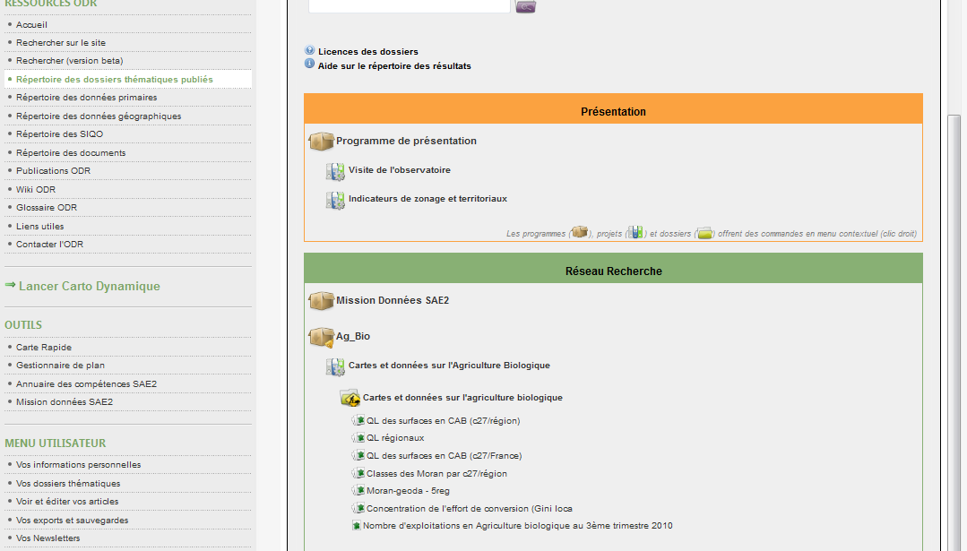
Accès Dossier thématique AgBio

Slide 24
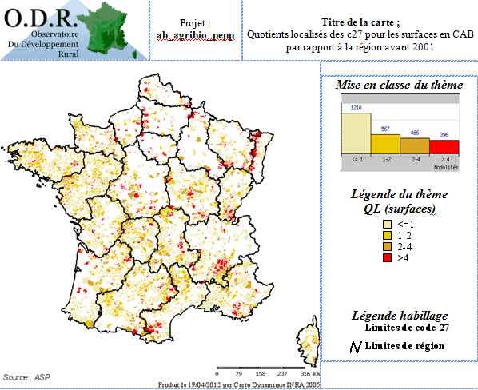
Intensité de la conversion
Notes:
QL des CAB (par période et à différentes échelles)

Slide 25
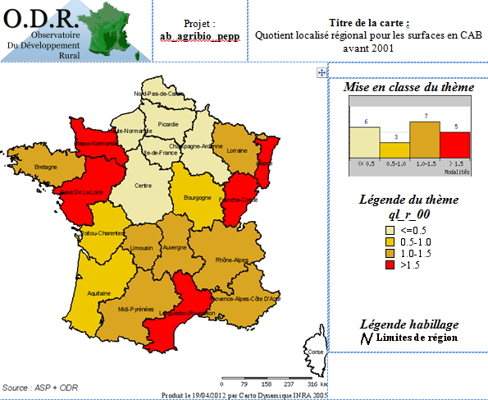
Intensité de la conversion (2)
Notes:
QL des CAB (par période et à différentes échelles)
Indice de Gini par région
Indice de Moran globaux (région) et locaux
Part des EA en AB (minimum: niveau commune; mais limité par le Secret Statistique
Résultats des modèles: probabilité d’accueillir une exploitation en AB en 2010

Slide 26
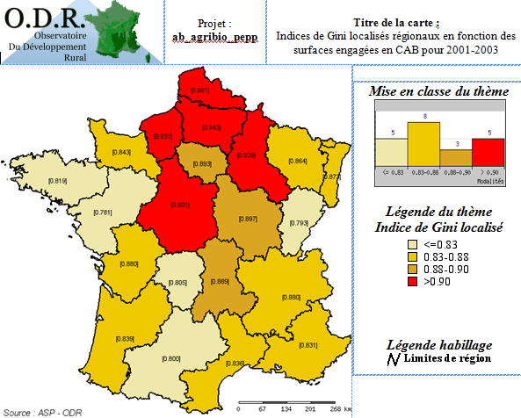
Concentration: Indice de Gini
Notes:
QL des CAB (par période et à différentes échelles)
Indice de Gini par région
Indice de Moran globaux (région) et locaux
Part des EA en AB (minimum: niveau commune; mais limité par le Secret Statistique
Résultats des modèles: probabilité d’accueillir une exploitation en AB en 2010

Slide 27
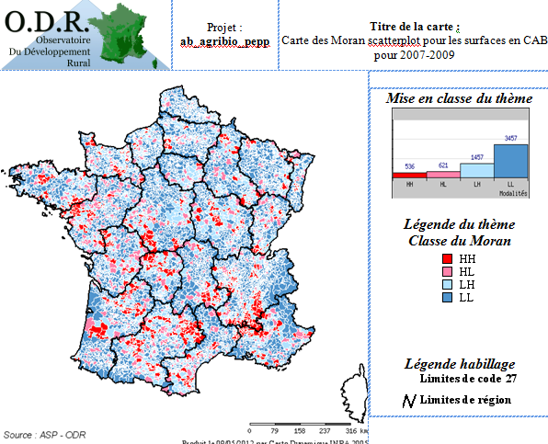
Agglomération: Classes des Moran
Notes:
Dans un premier tps, indice de Moran global par région: témoigne de l’agglomération des valeurs identiques (clusters de territoires avec des valeurs proches, HH ou LL; ou distinctes HL ou LH), dans un ensemble plus vaste (canton/région).
Pour classer les microterritoires en fonction de la corrélation spatiale, on utilise ici le nuage de points de Moran, ou Moran Scatterplot.
Le principe de ce nuage de points est assez simple. Il consiste à mettre en opposition la valeur d’une variable en un point « i » et sa valeur dans son voisinage « j » (voisinage défini par une matrice w_{ij},), après avoir normalisé et standardisé les variables. En répétant l’opération pour tous les points « i » et leurs voisins « j », on obtient un nuage de points qui nous permet de visualiser à la fois l’autocorrélation spatiale de la variable et son hétérogénéité.
Le nuage de points de Moran permet d’étudier la ressemblance de chaque individu avec ses voisins par rapport à l’ensemble de l’échantillon. Il divise notre population en 4 classes : des zones avec des valeurs de Quotient Localisé (QL) de surfaces engagées en CAB élevées/faibles entourées de zones avec également de forts/faibles QL (notées HH/LL); des zones avec des valeurs de QL élevées/faibles entourées de zones avec des QL faibles/forts (notées HL/LH)

Slide 28
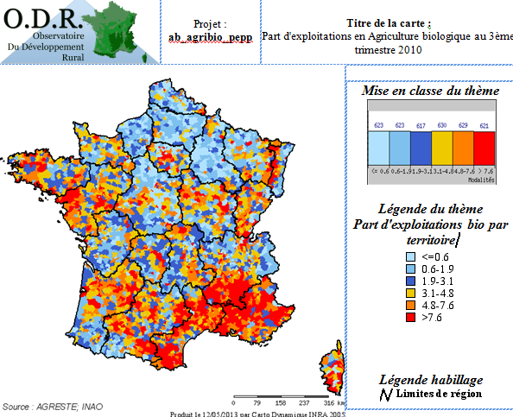
Part d’EA en Agriculture Biologique
Notes:
On peut zoomer, modifier les couches, l’agrégation, faire des restrictions et croisement avec d’autres zonages.

Slide 29
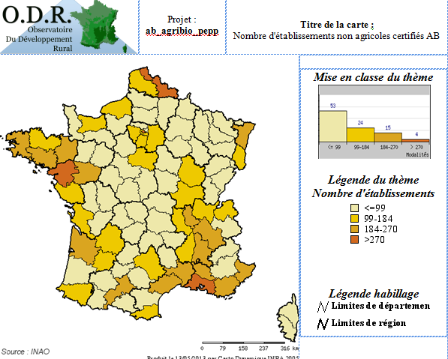
Les opérateurs non agricoles de l’AB

Slide 30
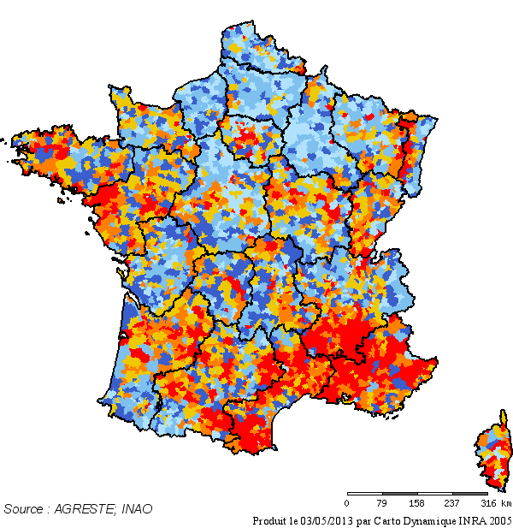
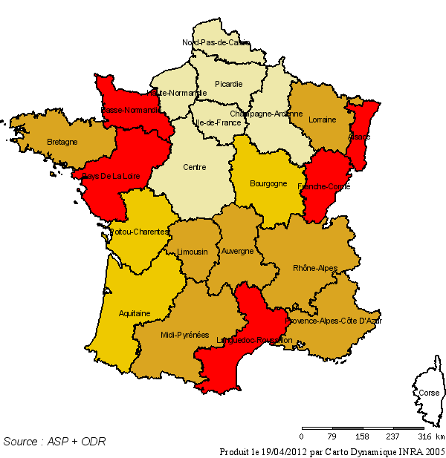
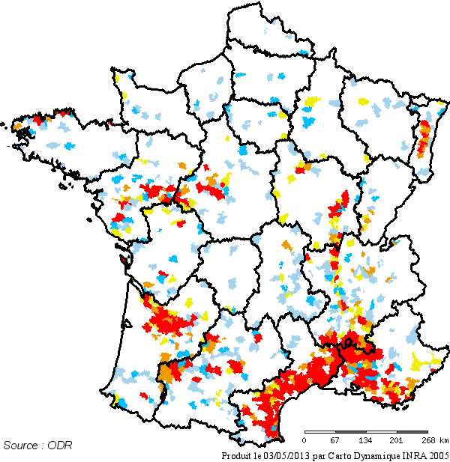
Merci pour votre attention

